Slide 1
Кластерный анализ

Slide 2
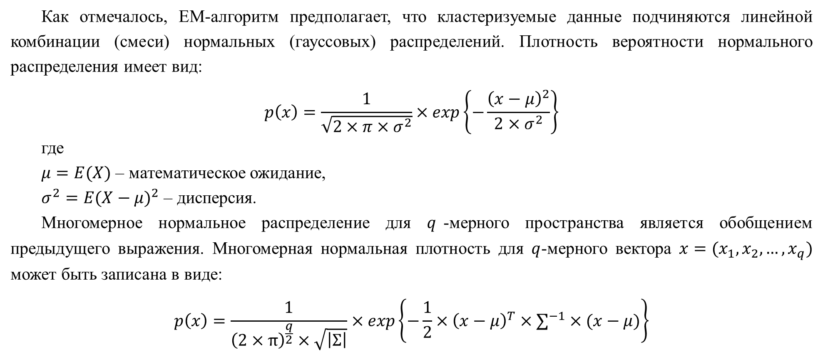
Статистические алгоритмы. ЕМ-алгоритм
Как отмечалось, EM-алгоритм предполагает, что кластеризуемые данные подчиняются линейной комбинации (смеси) нормальных (гауссовых) распределений. Плотность вероятности нормального распределения имеет вид:
$$p\left(x\right)=\frac{1}{\sqrt{2×π×σ^{2}}}×exp\left\{−\frac{{\left(x−μ\right)}^{2}}{2×σ^{2}}\right\}$$
где
$μ=E(X)$ – математическое ожидание,
$σ^{2}=E{(X−μ)}^{2}$ – дисперсия.
Многомерное нормальное распределение для $q$-мерного пространства является обобщением предыдущего выражения. Многомерная нормальная плотность для $q$-мерного вектора $x=(x_{1},x_{2},…,x_{q})$ может быть записана в виде:
$$p\left(x\right)=\frac{1}{{\left(2×π\right)}^{\frac{q}{2}}×\sqrt{\left|Σ\right|}}×exp\left\{−\frac{1}{2}×{\left(x−μ\right)}^{T}×∑^{−1}×(x−μ)\right\}$$

Slide 3
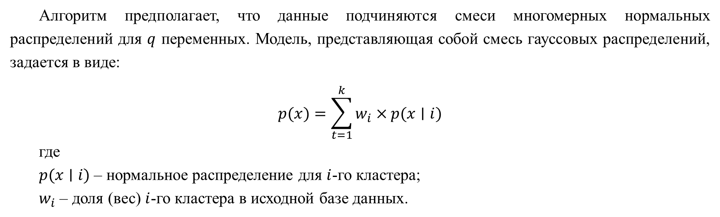
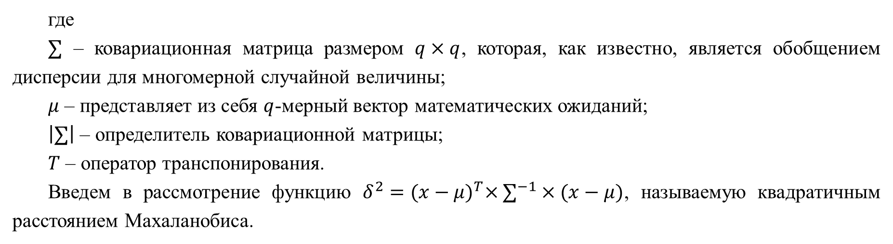
где
$∑$ – ковариационная матрица размером $q×q$, которая, как известно, является обобщением дисперсии для многомерной случайной величины;
$μ$ – представляет из себя $q$-мерный вектор математических ожиданий;
$\left|∑\right|$ – определитель ковариационной матрицы;
$T$ – оператор транспонирования.
Введем в рассмотрение функцию $δ^{2}={(x−μ)}^{T}×∑^{−1}×(x−μ)$, называемую квадратичным расстоянием Махаланобиса.
Алгоритм предполагает, что данные подчиняются смеси многомерных нормальных распределений для $q$ переменных. Модель, представляющая собой смесь гауссовых распределений, задается в виде:
$$p(x)=\sum_{t=1}^{k}{w_{i}}×p(x∣i)$$
где
$p(x∣i)$ – нормальное распределение для $i$-го кластера;
$w_{i}$ – доля (вес) $i$-го кластера в исходной базе данных.

Slide 4
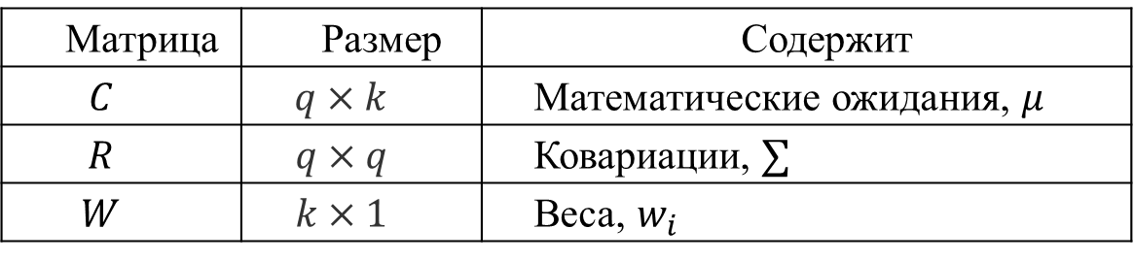
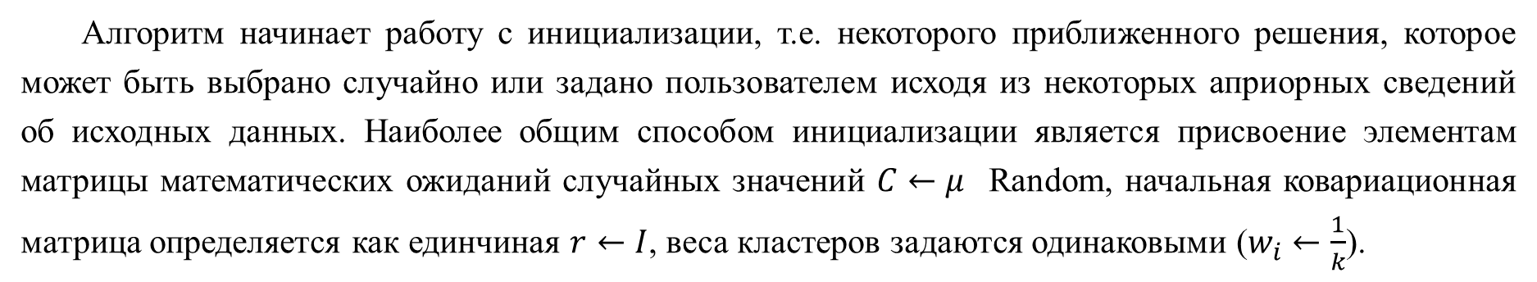
Матрица | Размер | Содержит
$$C$$ | $$q×k$$ | Математические ожидания, $μ$
$$R$$ | $$q×q$$ | Ковариации, $∑$
$$W$$ | $$k×1$$ | Веса, $w_{i}$
Следует отметить, что один из популярных алгоритмов кластеризации $k$-means является частным случаем EM-алгоритма, когда $W$ и $R$ постоянны: $w_{i}=\frac{1}{k}$, $R=I$ ($I$ - единичная матрица).
Алгоритм начинает работу с инициализации, т.е. некоторого приближенного решения, которое может быть выбрано случайно или задано пользователем исходя из некоторых априорных сведений об исходных данных. Наиболее общим способом инициализации является присвоение элементам матрицы математических ожиданий случайных значений $C←μ$ Random, начальная ковариационная матрица определяется как единчиная $r←I$, веса кластеров задаются одинаковыми ($w_{i}←\frac{1}{k}$).
Следует обратить внимание, что алгоритм может «застрять» в локальном оптимуме и дать квазиоптимальное решение при выборе неудачного начального приближения. Поэтому одним из его недостатков следует считать чувствительность к выбору начального состояния модели.

Slide 5
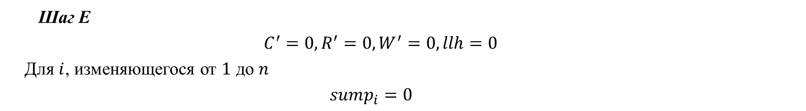
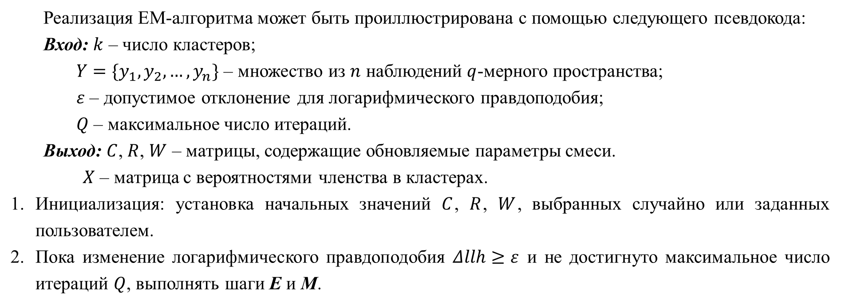
Реализация EM-алгоритма может быть проиллюстрирована с помощью следующего псевдокода:
Вход: $k$ – число кластеров;
$Y=\{y_{1},y_{2},…,y_{n}\}$ – множество из $n$ наблюдений $q$-мерного пространства;
$ε$ – допустимое отклонение для логарифмического правдоподобия;
$Q$ – максимальное число итераций.
Выход: $C$, $R$, $W$ – матрицы, содержащие обновляемые параметры смеси.
$X$ – матрица с вероятностями членства в кластерах.
Инициализация: установка начальных значений $C$, $R$, $W$, выбранных случайно или заданных пользователем.
Пока изменение логарифмического правдоподобия $Δllh≥ε$ и не достигнуто максимальное число итераций $Q$, выполнять шаги E и M.
Шаг E
$$C^{′}=0, R^{′}=0, W^{′}=0, llh=0$$
Для $i$, изменяющегося от $1$ до $n$
$$sump_{i}=0$$

Slide 6
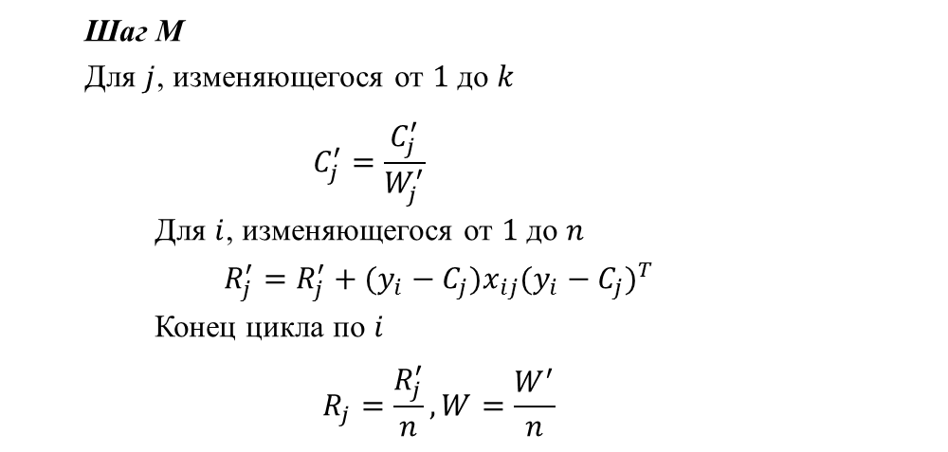


Для $j$, изменяющегося от $1$ до $k$
$$δ_{ij}={(y_{i}−C_{j})}^{T}×R_{j}^{−1}×(y_{i}−C_{j})$$
$$p_{ij}=\frac{w_{j}}{{(2×π)}^{\frac{q}{2}}×{|R_{j}|}^{\frac{1}{2}}}×exp\{−\frac{1}{2}×δ_{ij}\}$$
$$sump_{i}=sump_{i} + p_{ij}$$
Конец цикла по $j$
$$x_{i}=\frac{p_{i}}{sump_{i}}, llh=llh + ln(sump_{i})$$
$$C^{′}=C^{′}+{y_{i} x_{i}}^{T},{ W}^{′}=W^{′}+x_{i}$$
Конец цикла по $i$
Шаг M
Для $j$, изменяющегося от $1$ до $k$
$$C_{j}^{′}=\frac{C_{j}^{′}}{W_{j}^{′}}$$
Для $i$, изменяющегося от $1$ до $n$
$$R_{j}^{′}=R_{j}^{′}+(y_{i}−C_{j})x_{ij}{(y_{i}−C_{j})}^{T}$$
Конец цикла по $i$
$$R_{j}=\frac{R_{j}^{′}}{n}, W=\frac{W^{′}}{n}$$
Конец цикла по $j$

Slide 7
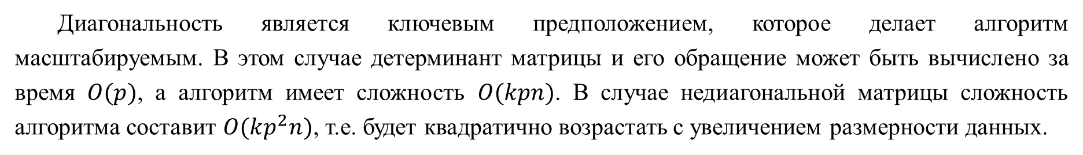
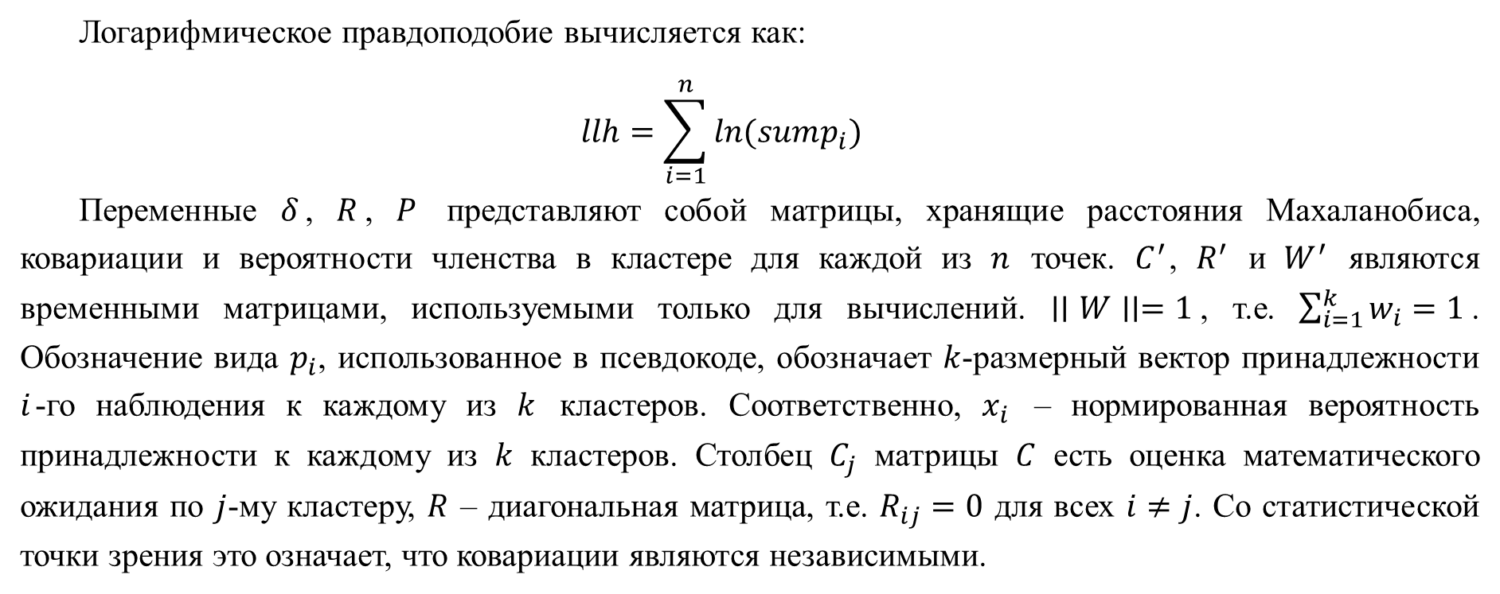
Логарифмическое правдоподобие вычисляется как:
$$llh=\sum_{i=1}^{n}{ln(sump_{i})}$$
Переменные $δ$, $R$, $P$ представляют собой матрицы, хранящие расстояния Махаланобиса, ковариации и вероятности членства в кластере для каждой из $n$ точек. $C^{′}$, $R^{′}$ и $W^{′}$ являются временными матрицами, используемыми только для вычислений. $∣∣W∣∣=1$, т.е. $\sum_{i=1}^{k}{w_{i}=1}$. Обозначение вида $p_{i}$, использованное в псевдокоде, обозначает $k$-размерный вектор принадлежности $i$-го наблюдения к каждому из $k$ кластеров. Соответственно, $x_{i}$ – нормированная вероятность принадлежности к каждому из $k$ кластеров. Столбец $C_{j}$ матрицы $C$ есть оценка математического ожидания по $j$-му кластеру, $R$ – диагональная матрица, т.е. $R_{ij}=0$ для всех $i≠j$. Со статистической точки зрения это означает, что ковариации являются независимыми.
Диагональность является ключевым предположением, которое делает алгоритм масштабируемым. В этом случае детерминант матрицы и его обращение может быть вычислено за время $O(p)$, а алгоритм имеет сложность $O(kpn)$. В случае недиагональной матрицы сложность алгоритма составит $O(kp^{2}n)$, т.е. будет квадратично возрастать с увеличением размерности данных.

Slide 8
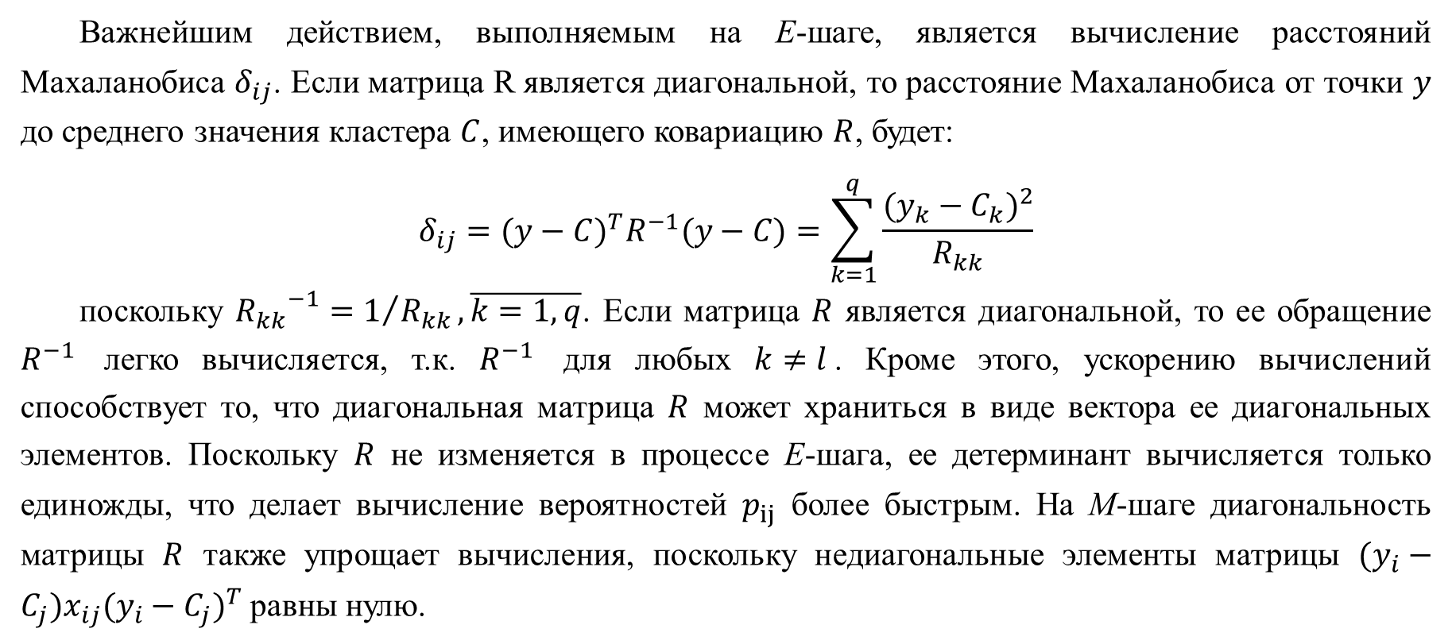
Важнейшим действием, выполняемым на E-шаге, является вычисление расстояний Махаланобиса $δ_{ij}$. Если матрица R является диагональной, то расстояние Махаланобиса от точки $y$ до среднего значения кластера $C$, имеющего ковариацию $R$, будет:
$$δ_{ij}={(y−C)}^{T}R^{−1}(y−C)=\sum_{k=1}^{q}{\frac{{(y_{k}−C_{k})}^{2}}{R_{kk}}}$$
поскольку ${R_{kk}}^{−1}=1/{R_{kk}}, \overline{k=1,q}$. Если матрица $R$ является диагональной, то ее обращение $R^{−1}$ легко вычисляется, т.к. $R^{−1}$ для любых $k≠l$. Кроме этого, ускорению вычислений способствует то, что диагональная матрица $R$ может храниться в виде вектора ее диагональных элементов. Поскольку $R$ не изменяется в процессе Е-шага, ее детерминант вычисляется только единожды, что делает вычисление вероятностей $p_{ij}$ более быстрым. На M-шаге диагональность матрицы $R$ также упрощает вычисления, поскольку недиагональные элементы матрицы $(y_{i}−C_{j})x_{ij}{(y_{i}−C_{j})}^{T}$ равны нулю.

Slide 9
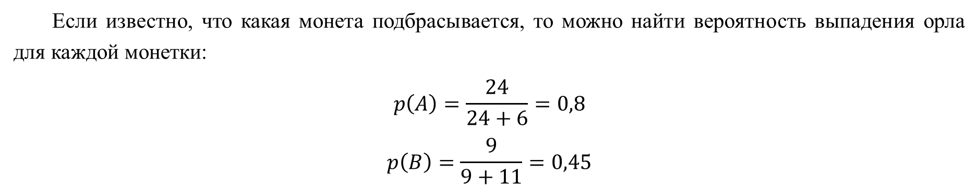
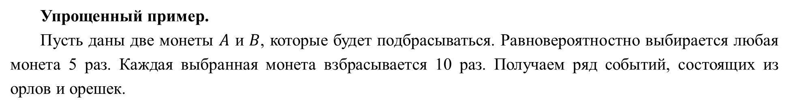
Упрощенный пример.
Пусть даны две монеты $A$ и $B$, которые будет подбрасываться. Равновероятностно выбирается любая монета 5 раз. Каждая выбранная монета взбрасывается 10 раз. Получаем ряд событий, состоящих из орлов и орешек.
Таблица 5.2
Выбор | Событие | монета А | монета В
В | О Р Р Р О О Р О Р О |  | 5 - орлов и 5 - решек
А | О О О О Р О О О О О | 9 - орлов и 1 - решка
А | О Р О О О О О Р О О | 8 - орлов и 2 - решки
В | О Р О Р Р Р О О Р Р |  | 4 - орла и 6 - решек
А | Р О О О Р О О О Р О | 7 - орлов и 3 - решки
Сумма орлов и решек для монет |  | 24 О, 6 Р | 9 О, 11 Р
Если известно, что какая монета подбрасывается, то можно найти вероятность выпадения орла для каждой монетки:
$$p\left(A\right)=\frac{24}{24+6}=0,8$$
$$p\left(B\right)=\frac{9}{9+11}=0,45$$

Slide 10
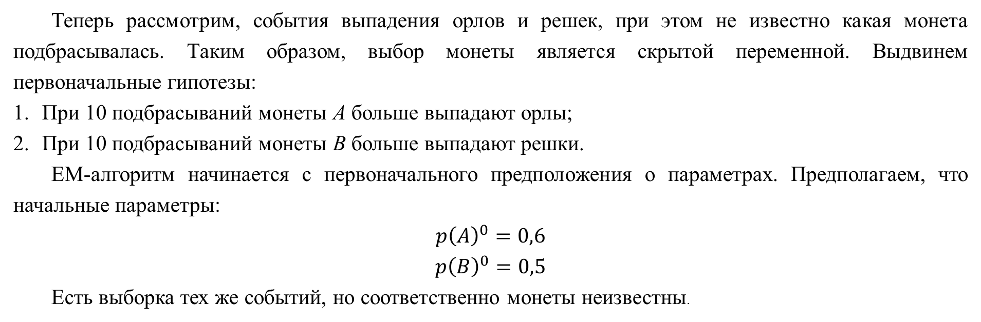
Теперь рассмотрим, события выпадения орлов и решек, при этом не известно какая монета подбрасывалась. Таким образом, выбор монеты является скрытой переменной. Выдвинем первоначальные гипотезы:
При 10 подбрасываний монеты А больше выпадают орлы;
При 10 подбрасываний монеты В больше выпадают решки.
EM-алгоритм начинается с первоначального предположения о параметрах. Предполагаем, что начальные параметры:
$${p\left(A\right)}^{0}=0,6$$
$${p\left(B\right)}^{0}=0,5$$
Есть выборка тех же событий, но соответственно монеты неизвестны.

Slide 11
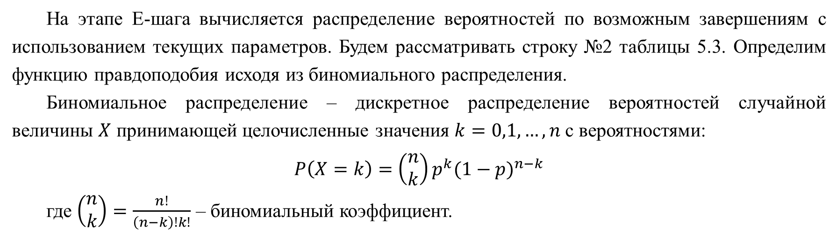
Таблица 5.3
№ | Выбор | Событие
1 | ? | О Р Р Р О О Р О Р О
2 | ? | О О О О Р О О О О О
3 | ? | О Р О О О О О Р О О
4 | ? | О Р О Р Р Р О О Р Р
5 | ? | Р О О О Р О О О Р О
На этапе E-шага вычисляется распределение вероятностей по возможным завершениям с использованием текущих параметров. Будем рассматривать строку №2 таблицы 5.3. Определим функцию правдоподобия исходя из биномиального распределения.
Биномиальное распределение – дискретное распределение вероятностей случайной величины $X$ принимающей целочисленные значения $k=0,1,…,n$с вероятностями:
$$P\left(X=k\right)=\left(\begin{matrix}n \\ k\end{matrix}\right)p^{k}{(1−p)}^{n−k}$$
где $\left(\begin{matrix}n \\ k\end{matrix}\right)=\frac{n!}{\left(n−k\right)!k!}$ – биномиальный коэффициент.

Slide 12
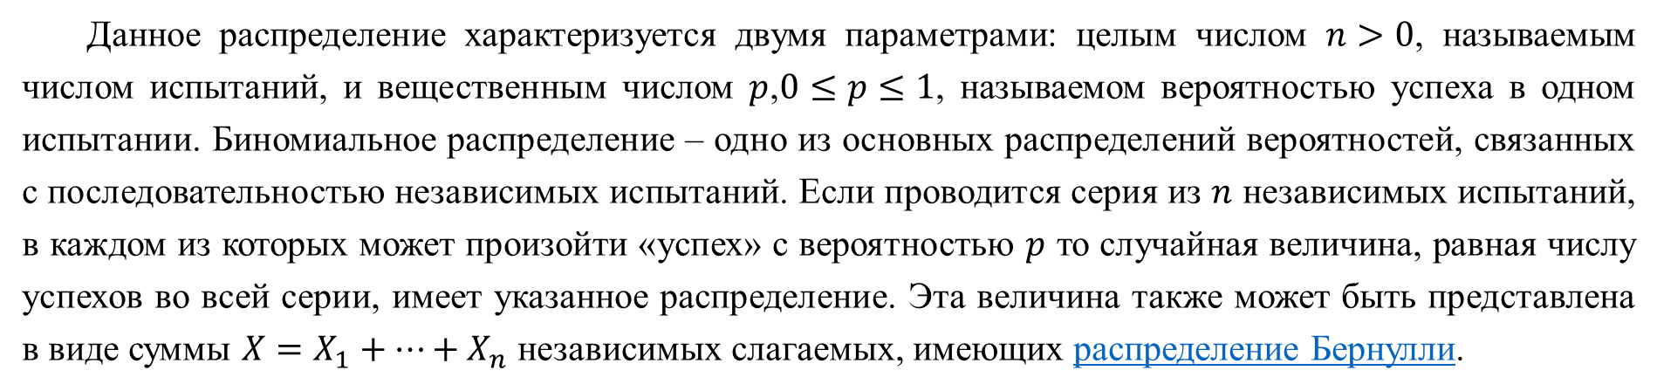
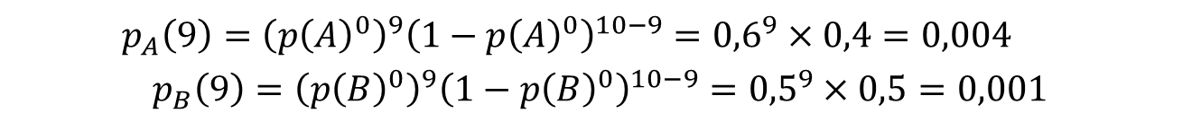
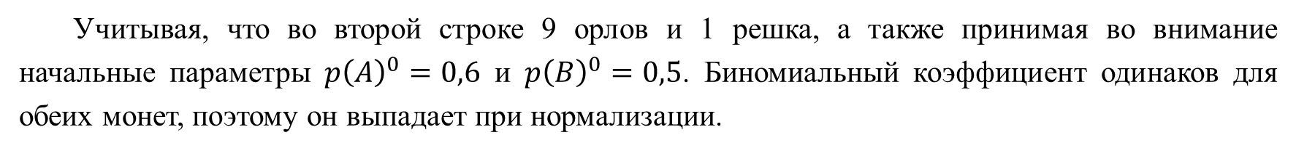
Данное распределение характеризуется двумя параметрами: целым числом $n>0$, называемым числом испытаний, и вещественным числом $p$,$0≤p≤1$, называемом вероятностью успеха в одном испытании. Биномиальное распределение – одно из основных распределений вероятностей, связанных с последовательностью независимых испытаний. Если проводится серия из $n$ независимых испытаний, в каждом из которых может произойти «успех» с вероятностью $p$ то случайная величина, равная числу успехов во всей серии, имеет указанное распределение. Эта величина также может быть представлена в виде суммы $X=X_{1}+…+X_{n}$ независимых слагаемых, имеющих распределение Бернулли.
Тогда вероятность выпадения орлов $k$ при 10 подбрасываний монеты $i∈\{A,B\}$
$$p_{i}(k)=\left(\begin{matrix}10 \\ k\end{matrix}\right)p^{k}{(1−p)}^{10−k}$$
Учитывая, что во второй строке 9 орлов и 1 решка, а также принимая во внимание начальные параметры ${p\left(A\right)}^{0}=0,6$ и ${p\left(B\right)}^{0}=0,5$. Биномиальный коэффициент одинаков для обеих монет, поэтому он выпадает при нормализации.
$$p_{A}\left(9\right)={\left({p\left(A\right)}^{0}\right)}^{9}{\left(1−{p\left(A\right)}^{0}\right)}^{10−9}={0,6}^{9}×0,4=0,004$$
$$p_{B}\left(9\right)={\left({p\left(B\right)}^{0}\right)}^{9}{\left(1−{p\left(B\right)}^{0}\right)}^{10−9}={0,5}^{9}×0,5=0,001$$

Slide 13
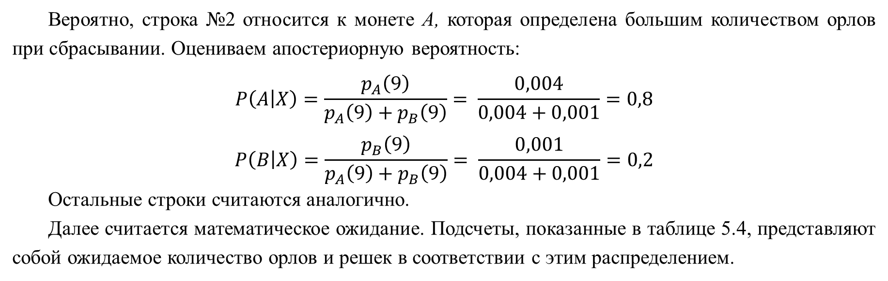
Вероятно, строка №2 относится к монете А, которая определена большим количеством орлов при сбрасывании. Оцениваем апостериорную вероятность:
$$P\left(A | X\right)=\frac{p_{A}\left(9\right)}{p_{A}\left(9\right)+p_{B}\left(9\right)}= \frac{0,004}{0,004+0,001}=0,8$$
$$P\left(B | X\right)=\frac{p_{B}\left(9\right)}{p_{A}\left(9\right)+p_{B}\left(9\right)}= \frac{0,001}{0,004+0,001}=0,2$$
Остальные строки считаются аналогично.
Далее считается математическое ожидание. Подсчеты, показанные в таблице 5.4, представляют собой ожидаемое количество орлов и решек в соответствии с этим распределением.

Slide 14
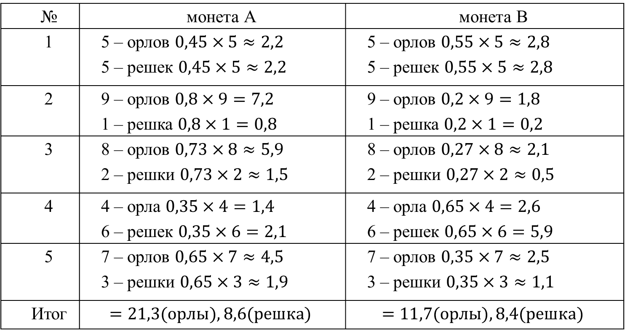
Таблица 5.4
№ | монета А | монета В
1 | 5 – орлов $0,45×5≈2,2$ 5 – решек $0,45×5≈2,2$ | 5 – орлов $0,55×5≈2,8$ 5 – решек $0,55×5≈2,8$
2 | 9 – орлов $0,8×9=7,2$ 1 – решка $0,8×1=0,8$ | 9 – орлов $0,2×9=1,8$ 1 – решка $0,2×1=0,2$
3 | 8 – орлов $0,73×8≈5,9$ 2 – решки $0,73×2≈1,5$ | 8 – орлов $0,27×8≈2,1$ 2 – решки $0,27×2≈0,5$
4 | 4 – орла $0,35×4=1,4$ 6 – решек $0,35×6=2,1$ | 4 – орла $0,65×4=2,6$ 6 – решек $0,65×6=5,9$
5 | 7 – орлов $0,65×7≈4,5$ 3 – решки $0,65×3≈1,9$ | 7 – орлов $0,35×7≈2,5$ 3 – решки $0,35×3≈1,1$
Итог | $$=21,3(орлы), 8,6(решка)$$ | $$=11,7(орлы), 8,4(решка)$$

Slide 15
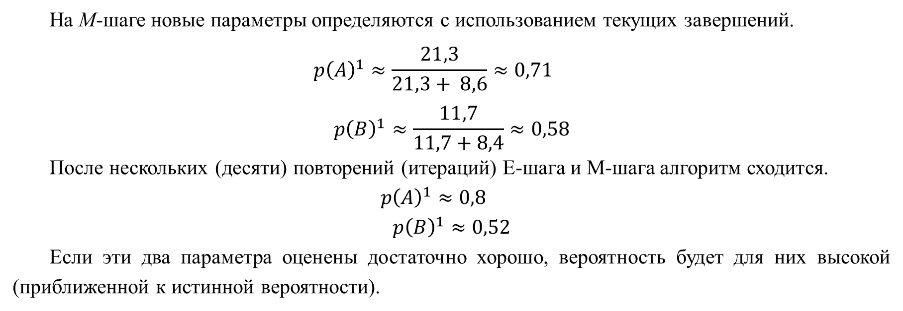
На M-шаге новые параметры определяются с использованием текущих завершений.
$${p\left(A\right)}^{1}≈\frac{21,3}{21,3+ 8,6}≈0,71$$
$${p\left(B\right)}^{1}≈\frac{11,7}{11,7+8,4}≈0,58$$
После нескольких (десяти) повторений (итераций) E-шага и M-шага алгоритм сходится.
$${p\left(A\right)}^{1}≈0,8$$
$${p\left(B\right)}^{1}≈0,52$$
Если эти два параметра оценены достаточно хорошо, вероятность будет для них высокой (приближенной к истинной вероятности).

Slide 16
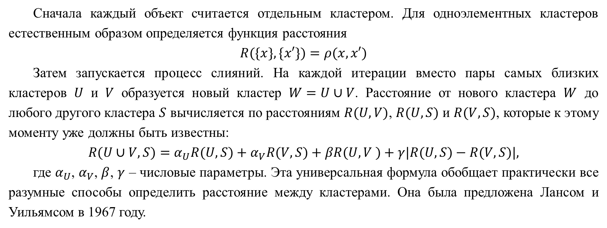
Иерархическая кластеризация
Сначала каждый объект считается отдельным кластером. Для одноэлементных кластеров естественным образом определяется функция расстояния
$$R(\{x\},\{x′\})=ρ(x, x′)$$
Затем запускается процесс слияний. На каждой итерации вместо пары самых близких кластеров $U$ и $V$ образуется новый кластер $W=U∪V$. Расстояние от нового кластера $W$ до любого другого кластера $S$ вычисляется по расстояниям $R(U,V)$, $R(U,S)$ и $R(V,S)$, которые к этому моменту уже должны быть известны:
$$R(U∪V,S)=α_{U}R(U,S)+α_{V}R(V, S)+βR(U, V )+γ|R(U, S)−R(V, S)|,$$
где $α_{U}$, $α_{V}$, $β$, $γ$ – числовые параметры. Эта универсальная формула обобщает практически все разумные способы определить расстояние между кластерами. Она была предложена Лансом и Уильямсом в 1967 году.

Slide 17
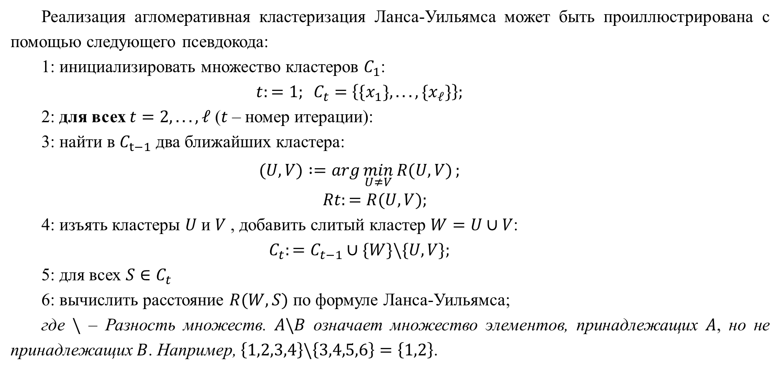
Реализация агломеративная кластеризация Ланса-Уильямса может быть проиллюстрирована с помощью следующего псевдокода:
1: инициализировать множество кластеров $C_{1}$:
$$t:=1; C_{t}=\left\{\{x_{1}\}, . . . , \{x_{𝓁}\}\right\};$$
2: для всех $t=2,...,𝓁$ ($t$ – номер итерации):
3: найти в $C_{t−1}$ два ближайших кластера:
$$(U,V) :=\arg{\min_{U≠V}{R(U,V)}};$$
$$Rt:=R(U,V);$$
4: изъять кластеры $U$ и $V$ , добавить слитый кластер $W=U∪V$:
$$C_{t}:=C_{t−1}∪\{W\}\backslash \{U,V\};$$
5: для всех $S∈C_{t}$
6: вычислить расстояние $R(W,S)$ по формуле Ланса-Уильямса;
где $\backslash$ – Разность множеств. $A\backslash B$ означает множество элементов, принадлежащих $A$, но не принадлежащих $B$. Например, $\left\{1,2,3,4\right\}\backslash \left\{3,4,5,6\right\}=\left\{1,2\right\}$.

Slide 18
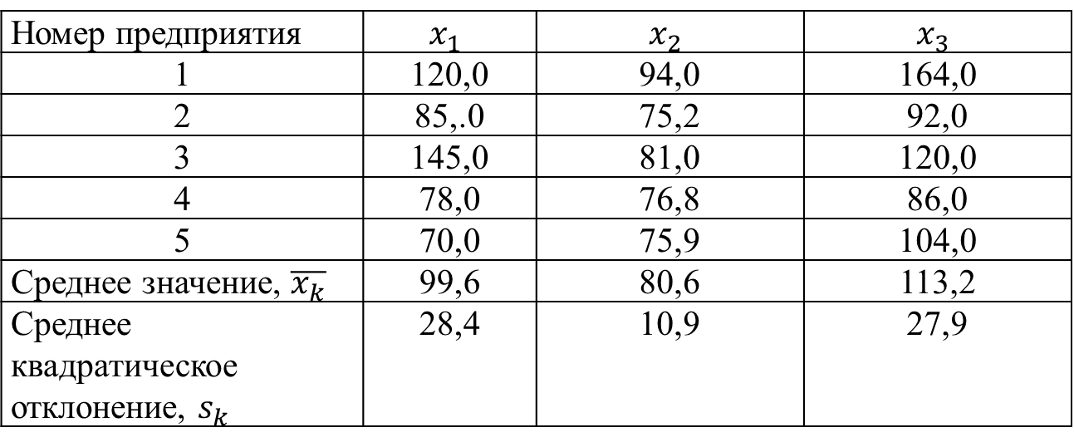
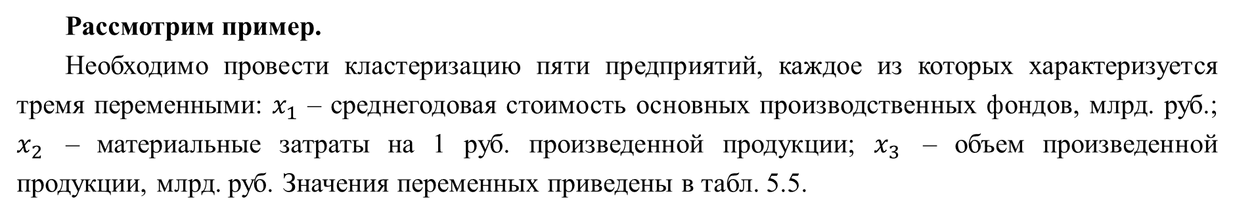
Рассмотрим пример.
Необходимо провести кластеризацию пяти предприятий, каждое из которых характеризуется тремя переменными: $x_{1}$ – среднегодовая стоимость основных производственных фондов, млрд. руб.; $x_{2}$ – материальные затраты на 1 руб. произведенной продукции; $x_{3}$ – объем произведенной продукции, млрд. руб. Значения переменных приведены в табл. 5.5.
Таблица 5.5 – Финансовые показатели производственных предприятий
Номер предприятия | $$x_{1}$$ | $$x_{2}$$ | $$x_{3}$$
1 | 120,0 | 94,0 | 164,0
2 | 85,.0 | 75,2 | 92,0
3 | 145,0 | 81,0 | 120,0
4 | 78,0 | 76,8 | 86,0
5 | 70,0 | 75,9 | 104,0
Среднее значение, $\overline{x_{k}}$ | 99,6 | 80,6 | 113,2
Среднее квадратическое отклонение, $s_{k}$ | 28,4 | 10,9 | 27,9

Slide 19
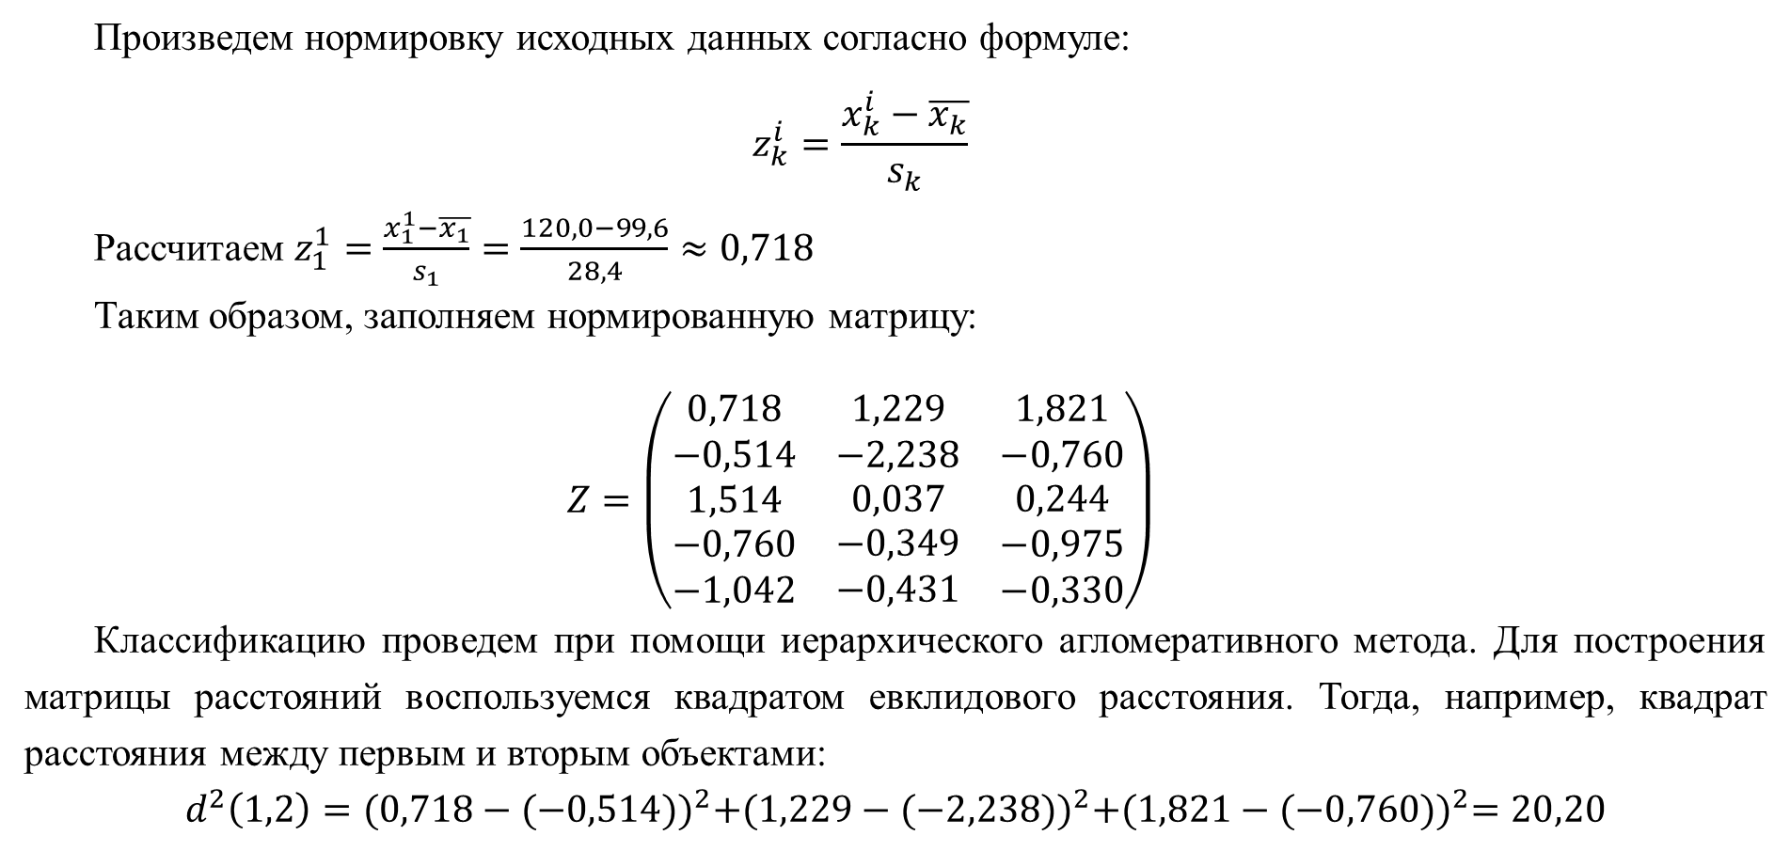
Произведем нормировку исходных данных согласно формуле:
$$z_{k}^{i}=\frac{x_{k}^{i}−\overline{x_{k}}}{s_{k}}$$
Рассчитаем $z_{1}^{1}=\frac{x_{1}^{1}−\overline{x_{1}}}{s_{1}}=\frac{120,0−99,6}{28,4}≈0,718$
Таким образом, заполняем нормированную матрицу:
$$Z=\left(\begin{matrix}0,718 & 1,229 & 1,821 \\ −0,514 & −2,238 & −0,760 \\ \begin{matrix}1,514 \\ \begin{matrix}−0,760 \\ −1,042\end{matrix}\end{matrix} & \begin{matrix}0,037 \\ \begin{matrix}−0,349 \\ −0,431\end{matrix}\end{matrix} & \begin{matrix}0,244 \\ \begin{matrix}−0,975 \\ −0,330\end{matrix}\end{matrix}\end{matrix}\right)$$
Классификацию проведем при помощи иерархического агломеративного метода. Для построения матрицы расстояний воспользуемся квадратом евклидового расстояния. Тогда, например, квадрат расстояния между первым и вторым объектами:
$$d^{2}\left(1,2\right)={(0,718−(−0,514))}^{2}+{(1,229−(−2,238))}^{2}+{(1,821−(−0,760))}^{2}=20,20$$

Slide 23
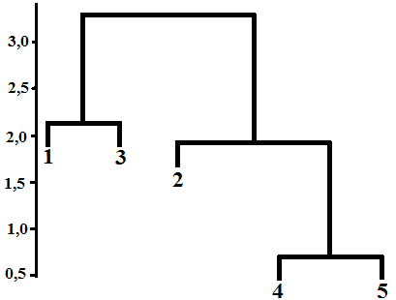
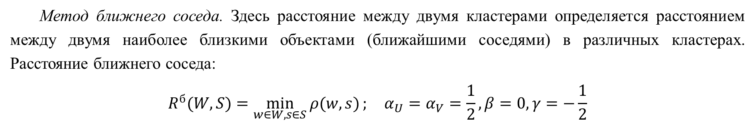
Рис. 5.1. Дендрограмма кластеризации пяти производственных предприятий
Методы измерения расстояний между кластерами.
Метод ближнего соседа. Здесь расстояние между двумя кластерами определяется расстоянием между двумя наиболее близкими объектами (ближайшими соседями) в различных кластерах. Расстояние ближнего соседа:
$$R^{б}(W,S)=\min_{w∈W,s∈S}{ρ(w,s)}; α_{U}=α_{V}=\frac{1}{2},β=0,γ=−\frac{1}{2}$$

Slide 24
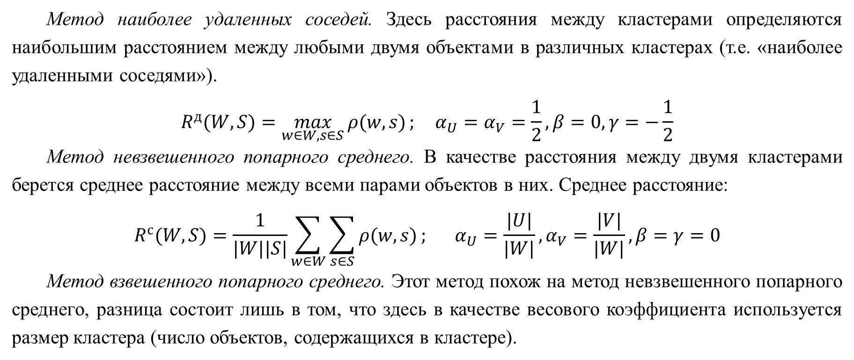
Метод наиболее удаленных соседей. Здесь расстояния между кластерами определяются наибольшим расстоянием между любыми двумя объектами в различных кластерах (т.е. «наиболее удаленными соседями»).
$$R^{д}(W,S)=\max_{w∈W,s∈S}{ρ(w,s)}; α_{U}=α_{V}=\frac{1}{2},β=0,γ=−\frac{1}{2}$$
Метод невзвешенного попарного среднего. В качестве расстояния между двумя кластерами берется среднее расстояние между всеми парами объектов в них. Среднее расстояние:
$$R^{с}(W, S)=\frac{1}{|W||S|}\sum_{w∈W}{\sum_{s∈S}{ρ(w, s)}}; α_{U}=\frac{|U|}{|W|},α_{V}=\frac{|V|}{|W|}, β=γ=0$$
Метод взвешенного попарного среднего. Этот метод похож на метод невзвешенного попарного среднего, разница состоит лишь в том, что здесь в качестве весового коэффициента используется размер кластера (число объектов, содержащихся в кластере).

Slide 25
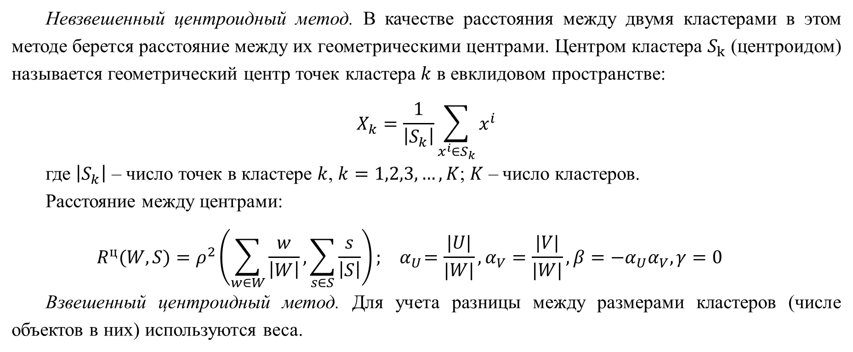
Невзвешенный центроидный метод. В качестве расстояния между двумя кластерами в этом методе берется расстояние между их геометрическими центрами. Центром кластера $S_{k}$ (центроидом) называется геометрический центр точек кластера $k$ в евклидовом пространстве:
$$X_{k}=\frac{1}{\left|S_{k}\right|}\sum_{x^{i}∈S_{k}}{x^{i}}$$
где $\left|S_{k}\right|$ – число точек в кластере $k$, $k=1,2,3, …, K$; $K$ – число кластеров.
Расстояние между центрами:
$$R^{ц}(W,S)=ρ^{2}\left(\sum_{w∈W}{\frac{w}{\left|W\right|}},\sum_{s∈S}{\frac{s}{\left|S\right|}}\right);{ α}_{U}=\frac{|U|}{|W|},α_{V}=\frac{|V|}{|W|},β=−α_{U}α_{V},γ=0$$
Взвешенный центроидный метод. Для учета разницы между размерами кластеров (числе объектов в них) используются веса.

Slide 26
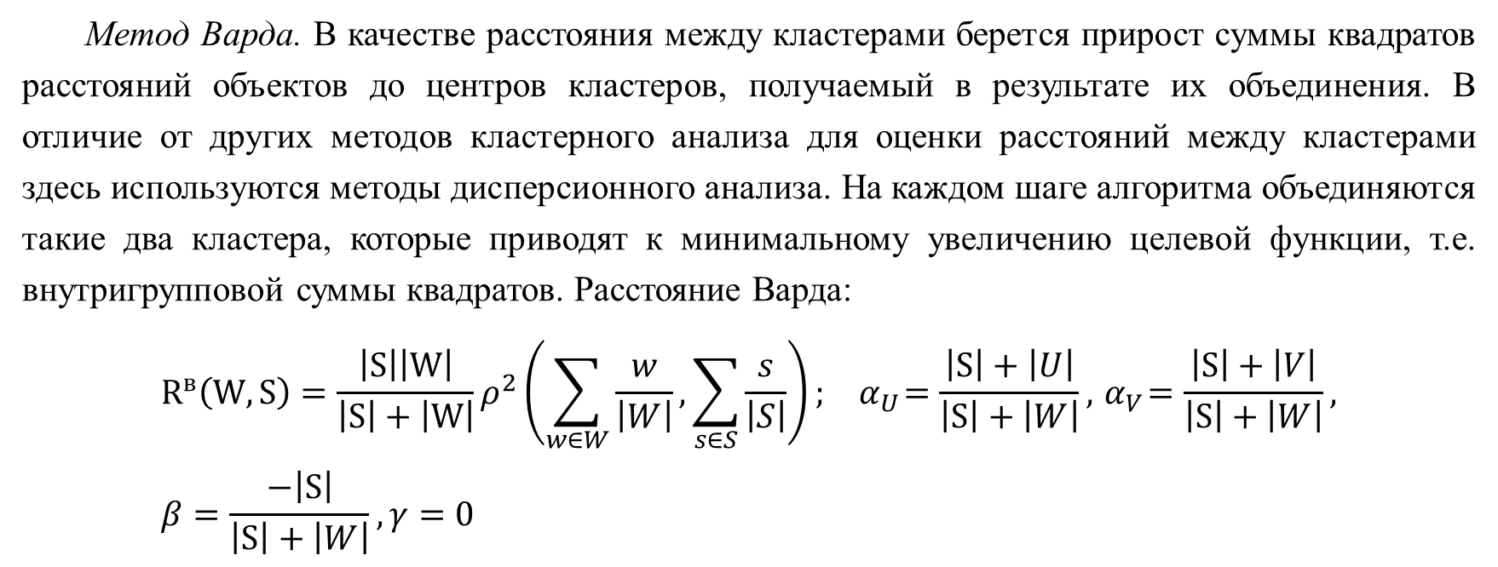
Метод Варда. В качестве расстояния между кластерами берется прирост суммы квадратов расстояний объектов до центров кластеров, получаемый в результате их объединения. В отличие от других методов кластерного анализа для оценки расстояний между кластерами здесь используются методы дисперсионного анализа. На каждом шаге алгоритма объединяются такие два кластера, которые приводят к минимальному увеличению целевой функции, т.е. внутригрупповой суммы квадратов. Расстояние Варда:
$$R^{в}\left(W, S\right)=\frac{\left|S\right|\left|W\right|}{\left|S\right|+\left|W\right|}ρ^{2}\left(\sum_{w∈W}{\frac{w}{\left|W\right|}},\sum_{s∈S}{\frac{s}{\left|S\right|}}\right);{ α}_{U}=\frac{\left|S\right|+\left|U\right|}{\left|S\right|+\left|W\right|},{ α}_{V}=\frac{\left|S\right|+\left|V\right|}{\left|S\right|+\left|W\right|}, β=\frac{−\left|S\right|}{\left|S\right|+\left|W\right|}, γ=0$$

